Slide 1
Κεφάλαιο 5: Στήριξη και κίνηση
Ενότητες 5.1, 5.2

Slide 2
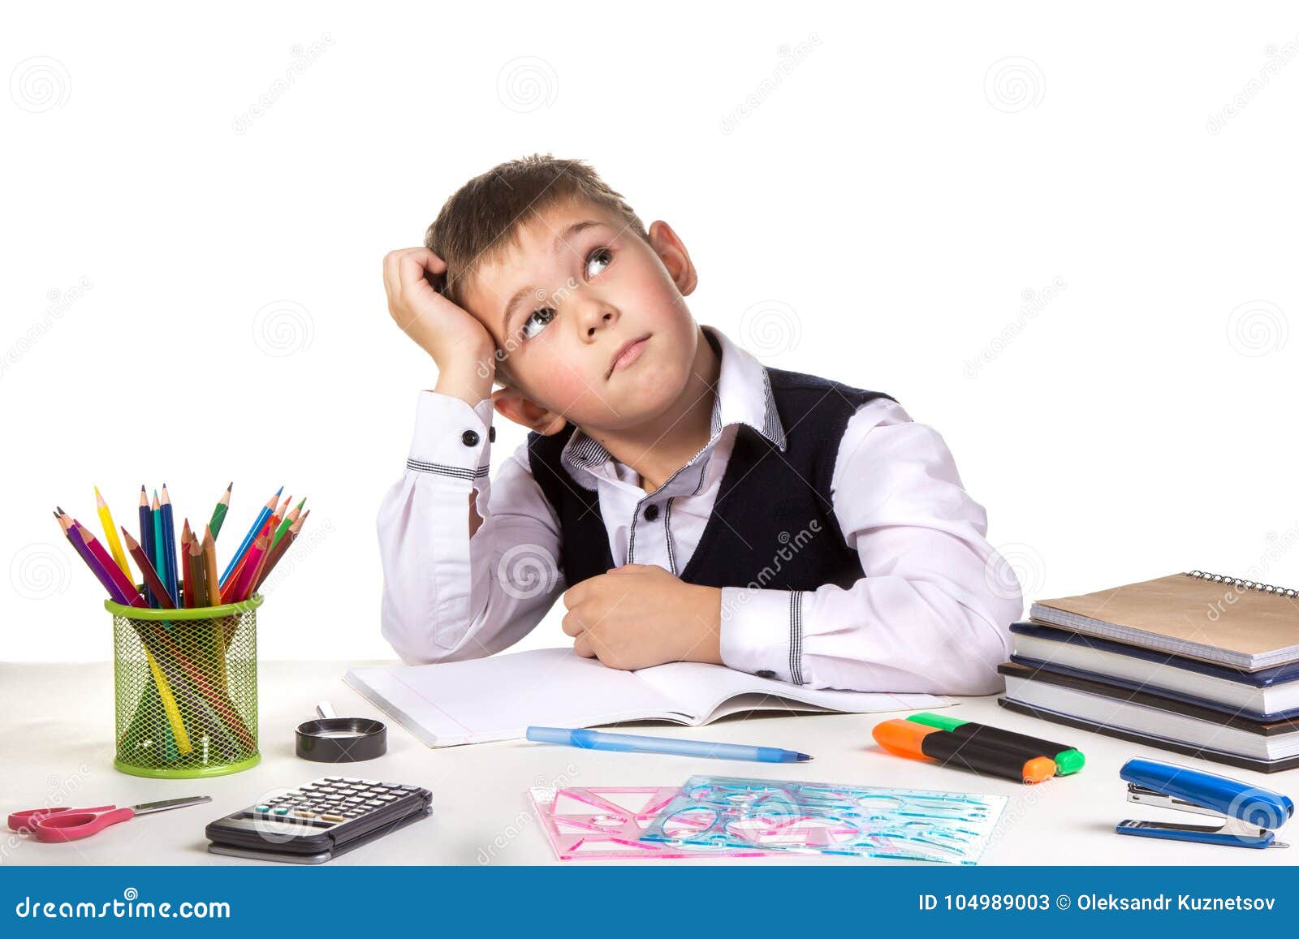
Κίνηση και μετακίνηση: τι διαφορά έχουν;
Κίνηση: Όταν αλλάζει η θέση ενός μέρους του σώματός μας.
➝ Παράδειγμα: σηκώνω το χέρι μου.
Μετακίνηση: Όταν αλλάζει η θέση όλου του σώματός μας.
➝ Παράδειγμα: περπατάω από την τάξη στο προαύλιο.
Τα φυτά κινούνται;
Όλα τα ζώα κινούνται;;

Slide 3
Γιατί χρειάζονται μετακίνηση οι οργανισμοί;;
Αναπαραγωγή
Εξασφάλιση τροφής
Αποφυγή εχθρών/ κινδύνων
Αναζήτηση καλύτερων συνθηκών

Slide 4
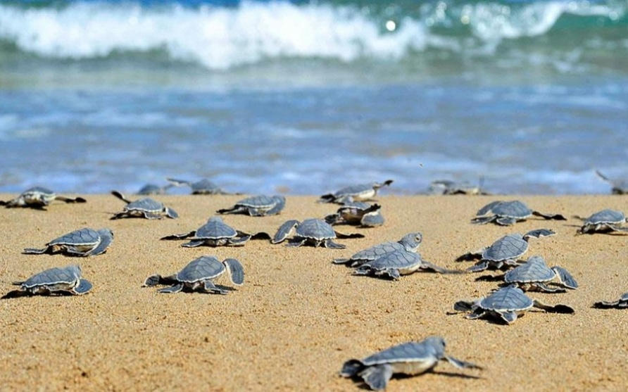
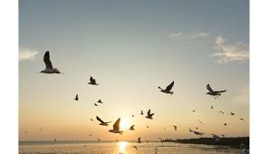
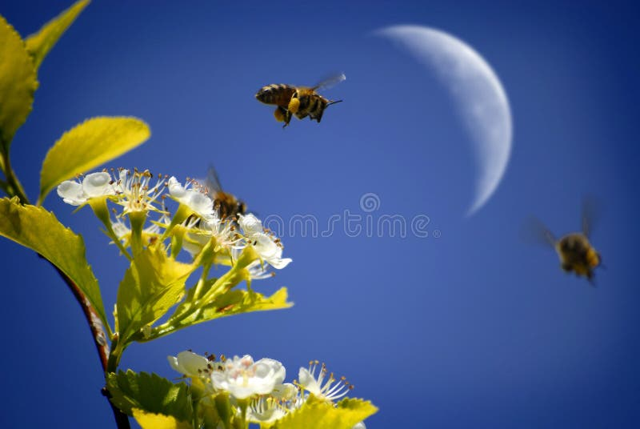
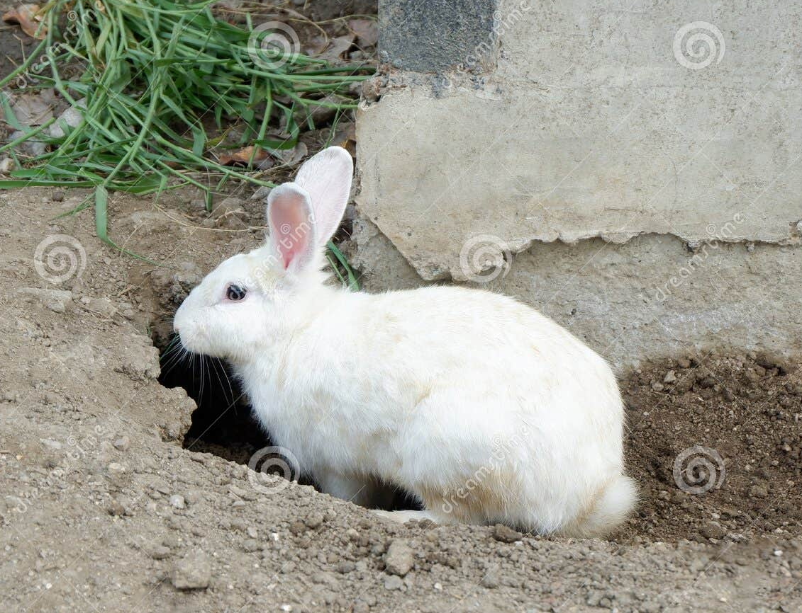
Γιατί μετακινείται;

Slide 5
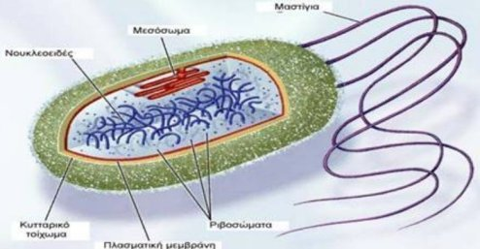
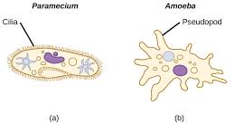
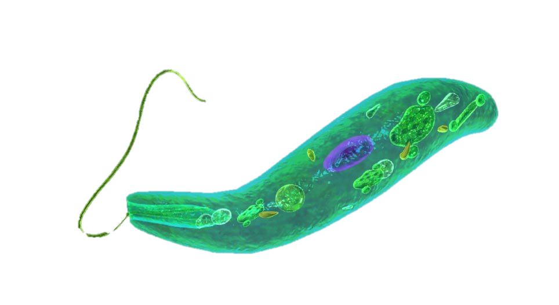
Πως στηρίζονται και πως μετακινούνται οι μονοκύτταροι οργανισμοί;
Ψευδοπόδια
Euglena
Βλεφαρίδες

Slide 6
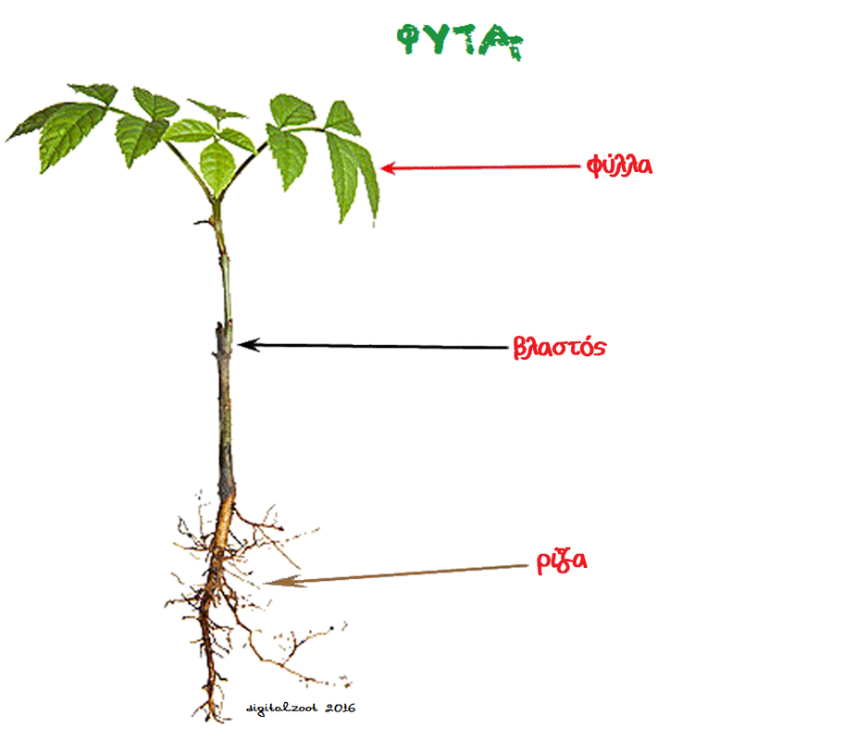
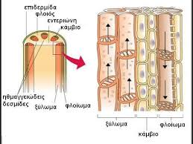
Η στήριξη στα φυτά
Τα φυτά δεν έχουν σκελετό όπως τα ζώα.
Στηρίζονται με άλλους τρόπους για να στέκονται όρθια και να αναπτύσσονται προς το φως.
Ξύλωμα
Ειδικός ιστός του φυτού.
Στηρίζει μηχανικά το φυτό.
Μεταφέρει το νερό από τις ρίζες στα φύλλα.
Φωτοσύνθεση-ήλιος
Είναι το υπέργειο μέρος του φυτού
Στηρίζει τα φύλλα, τα άνθη και τους καρπούς
Είναι το υπόγειο μέρος του φυτού.
Στερεώνει το φυτό στο έδαφος.

Slide 7
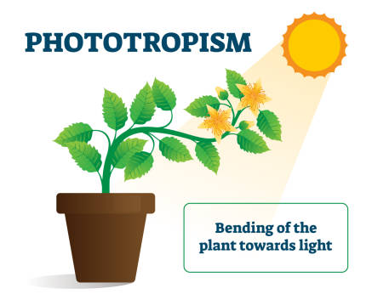
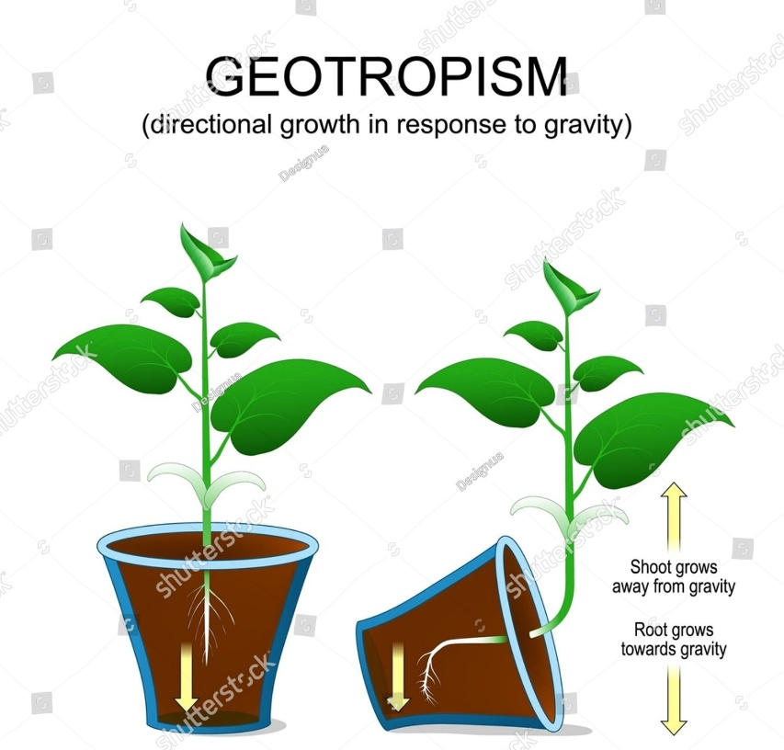
Η κίνηση στα φυτά
ΦΩΤΟΤΡΟΠΙΣΜΟΣ
ΓΕΩΤΡΟΠΙΣΜΟΣ

